Slide 1
Bilgi İletişim ve Haberleşme Teknolojileri
Prof. Dr. Erman Yükseltürk
Kırıkkale Üniversitesi

Slide 2
Kırıkkale Üniversitesi
Üniversitemiz; 1992 yılında kurulmuş, bugün itibariyle 12 fakülte, 1 yüksekokul, 7 meslek yüksekokulu, 3 enstitü ve 15 araştırma ve uygulama merkezi ile 30 binden fazla öğrenciye hizmet veren, bölgesinin büyük üniversitelerinden biri konumundadır.
Üniversitemiz ile KOBİ’leri, KOSGEB´in koordinasyonu altında bir araya getirecek olan TEK-MER kurulmuş, sanayicilerimize ve öğretim üyelerimize hizmet vermeye başlamıştır.
Ortakları arasında Savunma Sanayii Başkanlığı, TÜBİTAK, Gazi Üniversitesi, Makina ve Kimya Endüstrisi Kurumu ve Kırıkkale Ticaret ve Sanayi Odası gibi önemli kuruluşların da bulunduğu Kırıkkale Üniversitesi Teknoloji Geliştirme Bölgesi 2013/4920 Sayılı Bakanlar Kurulu kararı ile kurulmuş, kampüs alanımız içinde faaliyetlerini sürdürmektedir.

Slide 3
Bilgi İletişim ve Haberleşme Teknolojileri
Büyük Veri ve Veri Analitiği
Modelleme, Simülasyon ve Oyun Teknolojileri
Mikro/Nano/Opto Elektronik ve Yarı İletken Teknolojileri
Yapay Zeka Teknolojileri
Kuantum Teknolojileri
Sanal Gerçeklik ve Artırılmış Gerçeklik Teknolojileri

Slide 4
Yüksek Lisans ve/veya Doktora Tezleri
Büyük Veri ve Veri Güvenliği
Büyük veride HADOOP ve mapreduce uygulanması ve HDFS'ye alternatif dosya sistemi geliştirilmesi,2018
Elektronik belge yönetim sistemi geliştirilmesi ve küçük boyutlu dosyalardan oluşan büyük verinin depolanması için dağıtık dosya sistemi tasarımı,2018
Makine Öğrenmesi ve Veri Madenciliği
Kronik böbrek hastalığının makine öğrenmesi yöntemleriyle analizi, 2019
Veri madenciliği ile lise öğrenci performanslarının değerlendirilmesi, 2015
Alternatif sosyal katmaların bilişsel alışveriş sepetlerinin veri madenciliği ile incelenmesi ve uygulanması,2019
Makine öğrenmesi ve derin öğrenme: Nesne tanıma uygulaması, 2018

Slide 5
Yüksek Lisans ve/veya Doktora Tezleri
Yapay Zeka
WiFi 6 teknolojisinin incelenmesi ve yapay zekaya dayalı yeni bir zamanlama algoritması geliştirilmesi, 2020
Yapay zeka ve dinamik bulanık mantık tabanlı kinect sensör kullanıcı denetimi iyileştirmesi, 2018
Yapay zekâ ve nano-topaklar: Genetik algoritma uygulaması,2015
Sanal Gerçeklik
Alzheimer demanslı bireylerde sanal gerçeklik uygulamasının denge, kas kuvveti ve düşme üzerine etkisi

Slide 6
Teknoparkta Yürütülen Bazı Projeler
Proje konusu: Kişisel verileri koruma kanunu
Firma: Sarpozan Teknoloji Yatırım Danışmanlık Ticaret Anonim Şirketi
Proje konusu: Eğitimde sanal gerçeklik uygulamaları
Firma: Heligma Zeka Yazılım Bilişim Sistemleri Müşavirlik Sanayi Ticaret Limited Şirketi
Proje konusu: Yapay zeka içeren eğitim platformu
Firma: Ademer Aile Sağlığı Ve Eğitim Danışmanlığı Tic. Ltd. Şti.

Slide 7
Örnek Projeler
Proje Adı: Kinect ile E-Eğitsel Video Portfolyo Ortamının Tasarlanması, Geliştirilmesi ve Öğrencilerin Üstbiliş Farkındalık Düzeyleri Üzerine Etkilerinin Araştırılması
TÜBİTAK 1001, Bütçesi: 137.472 TL

Slide 8
Örnek Projeler
Proje Adı: Kinect ile 3 Boyutlu Sanal Spor Platformun Tasarlanması, Geliştirilmesi ve Step-Aerobik Egzersizlerinde Kullanılması
TÜBİTAK 3001, Bütçesi: 88.326 TL

Slide 9
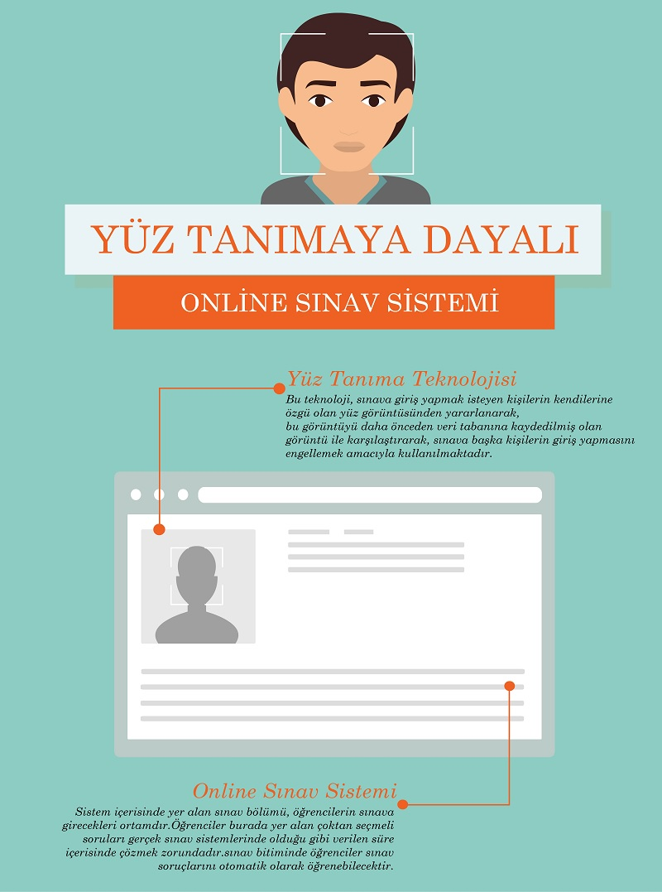
Örnek Projeler
Yüz Tanımaya Dayalı
Online Sınav Sistemi

Slide 10
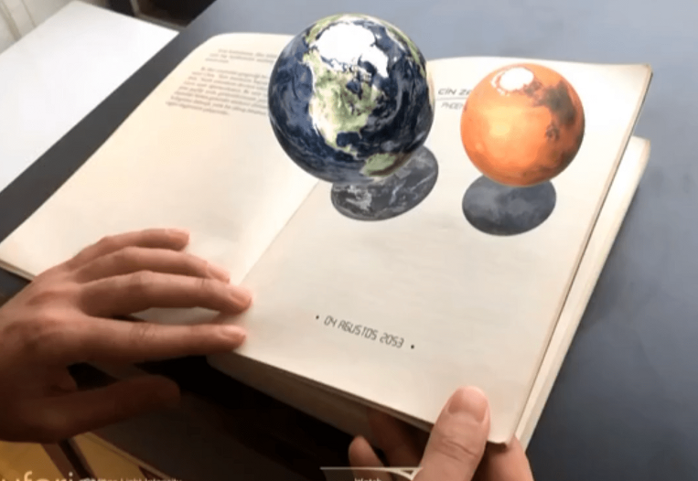
Örnek Projeler
Sanal ve Artırılmış Gerçeklik Uygulamaları

Slide 11
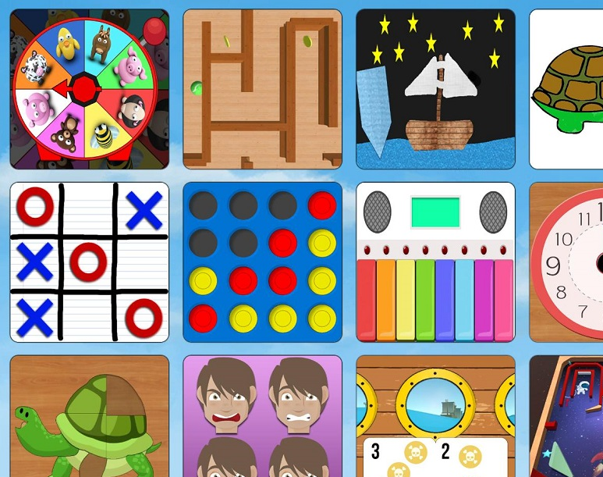
Örnek Projeler
Mobil Oyunlar

